Slide 1
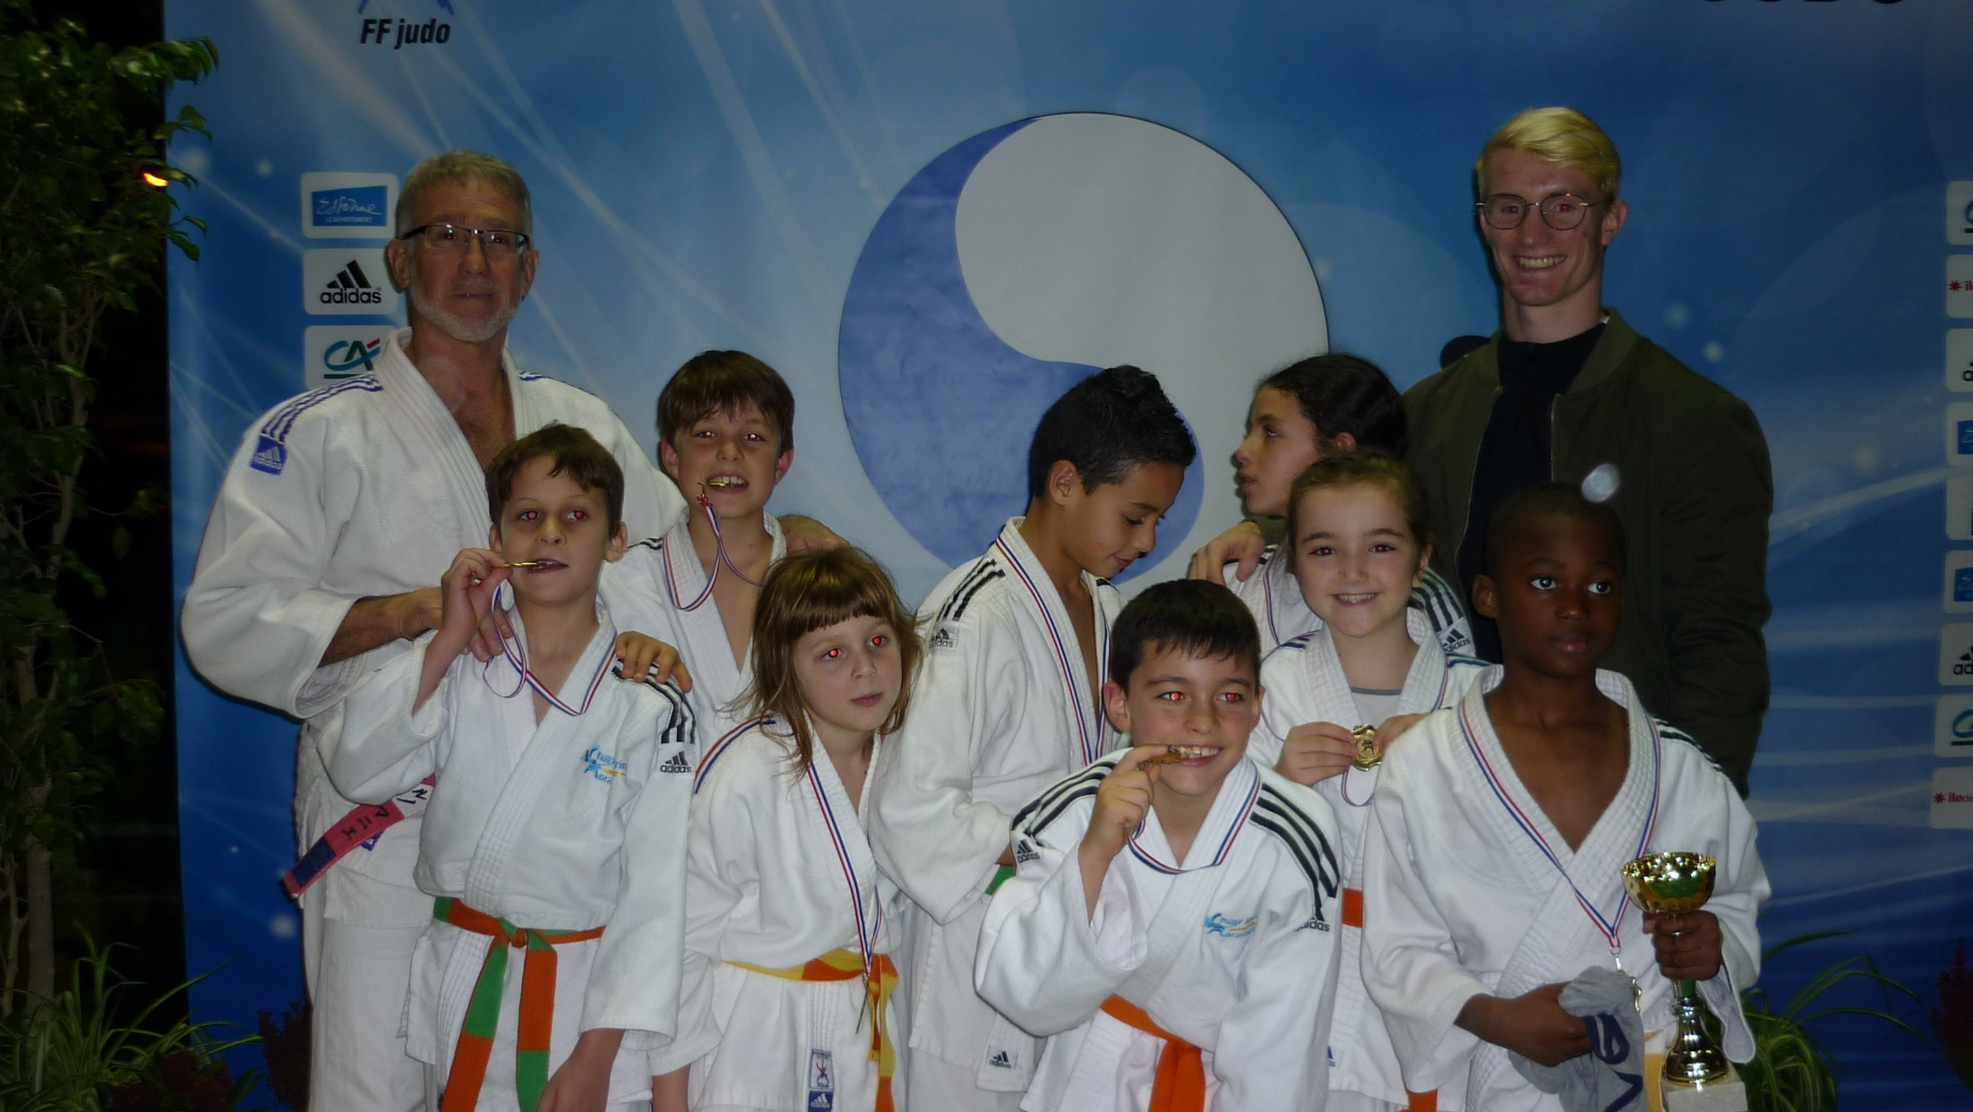
Les poussins de CHILLY-MAZARIN-MORANGIS
Champions de l’Essonne par équipes ! ! !
Samedi 25 novembre 2017
L’Essonne est régulièrement classée meilleur département Français au nombre de licenciés judo et en terme de résultats en compétition…, alors quand nos petits nous gratifient d’un titre de champions de l’Essonne pas équipes, c’est une récompense pour les efforts de formation que réalise le club depuis plus de 40 ans.
Avec 2 forfaits dans l’équipe et 6 vaillants combats, nous finissons la journée avec une ½ finale serrée contre nos meilleurs ennemis de Ste Geneviève et une finale non moins acharnée contre FLAM.
Nos samouraïs du jour, étaient Ismaël OUATTARA, Thibaut SCZEPANIAK, Clara MONSET, Thomas MORNY, Livia BINI, Ahmed HAMDAOUI, Dina HAMDAOUI, Romain BOURZAT et Charles CANTON Bravo ! Bravo ! Bravo !

